Slide 1
AJUSTE DE TENSIONES DE COVER STITCH
□

Slide 2
En el ajuste de tensiones en cover stitch, existen 5 tipos de ajuste:
□

Slide 3

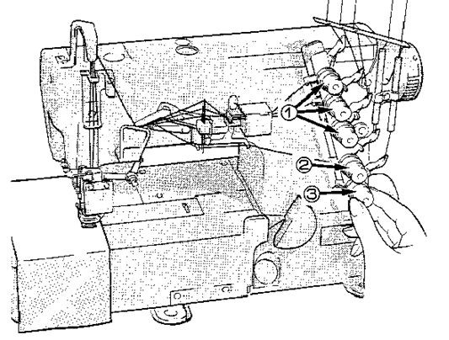
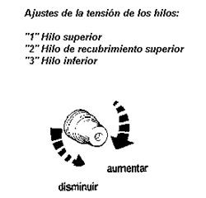
3 de las agujas, 1 de looper y 1 de
recubridor
□

